Slide 1
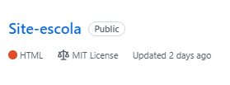
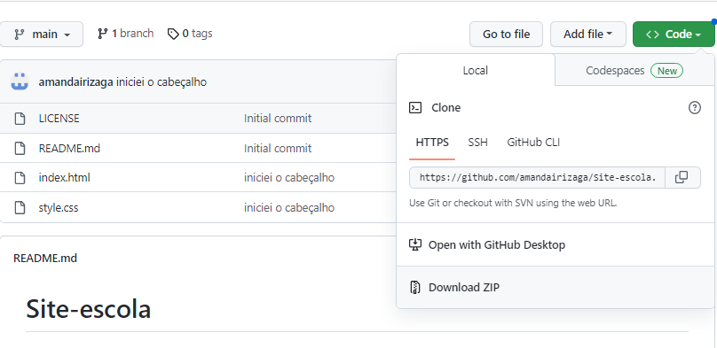
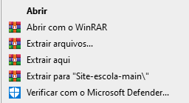
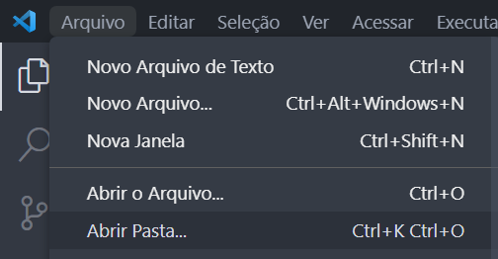
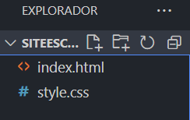
Início de toda aula:
Abram suas contas
no github.com.
Entrem no repositório.
Façam o download dele como um arquivo
zip.
Descompactem o arquivo como uma pasta.
Abram ele no VSCode em “abrir pasta”.

Slide 2
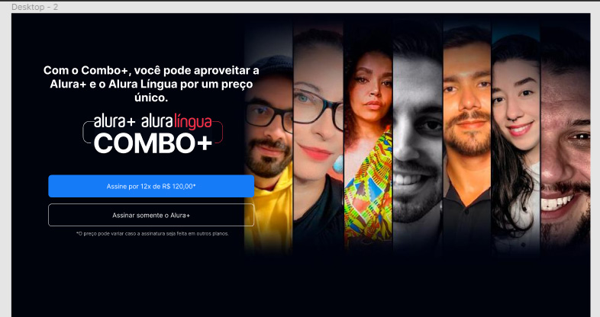
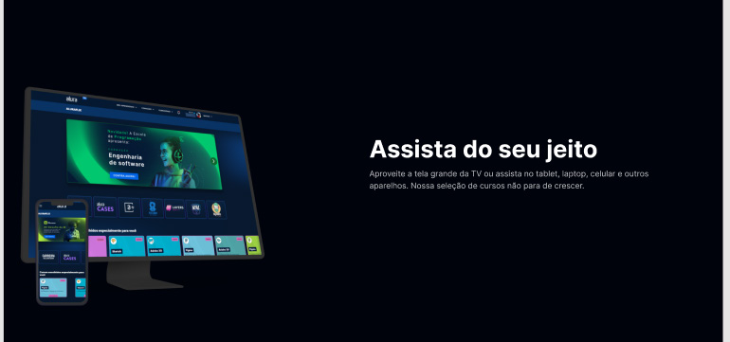

https://github.com/Ruan-Sanj1:
Acessem o meu perfil no GitHub.
Abram o “Links Matemática II”.
Abram o link do figma “streaming”.
Nesse site temos o protótipo de um site de streaming dividido em 3 secções:
1- Início e assinatura.
2- Benefícios.
3- Rodapé.

Slide 3
Modificações FIGMA:
O que está escrito nos textos.
Mudem qual é a cor do texto principal, e a cor do texto secundário.

Slide 4

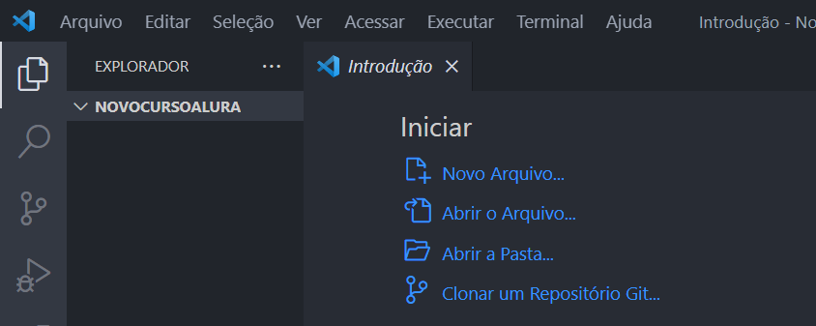
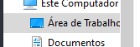
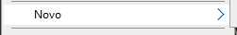

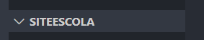
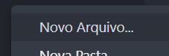
VSCode:
Pra começar a criar os nossos projetos, vamos abrir o Visual Studio Code.
Aqui vamos colocar pra abrir a pasta e criar uma pasta a área de trabalho.
Criem uma pasta com o nome do projeto.
Clicamos com o botão direito no nome da pasta e criamos um novo arquivo.

Slide 5
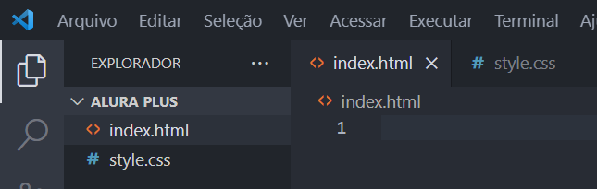
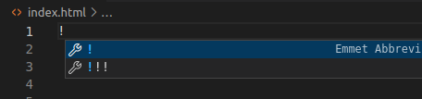
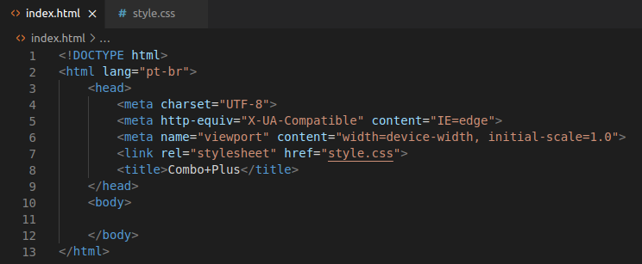
Html e CSS:
Criem os dois arquivos.
Vamos digitar “!” e dar um ENTER.
Modificar a linguagem.
O <title>.
E vamos também
relacionar o CSS à
nossa página.

Slide 6
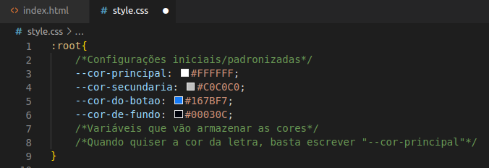


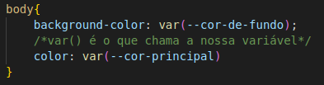
Variáveis:
Vamos criar 4 variáveis
pra começar.
Vamos usar uma delas no nosso “body”,
pra definir a cor do fundo.
Vamos também criar um <h1> no nosso index.html.
E mudar a cor dele usando outra variável.

Slide 7
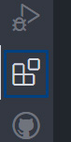
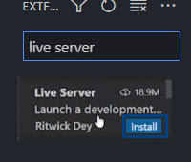
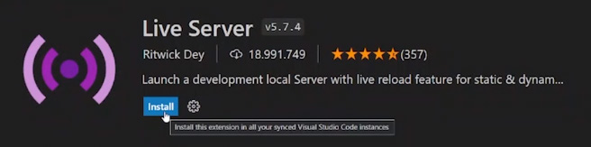
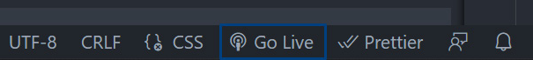
Teste:
Texto

Slide 8
Teste:
Texto

Slide 9
Teste:
Texto

Slide 10
Teste:
Texto

Slide 11
Teste:
Texto

Slide 12
Teste:
Texto

Slide 13
Teste:
Texto

Slide 14
Teste:
Texto

Slide 15
Teste:
Texto

Slide 16
Teste:
Texto

Slide 17
Teste:
Texto

Slide 18
Teste:
Texto

